Slide 1








Chào mừng thầy cô và các em đến với môn Toán

Slide 2

Khởi động:
“Xe buýt yêu thương”
Khởi động
Nhảy bài “Aram sam sam”

Slide 3




Slide 4



Câu 1: Số 99 gồm….chục …. đơn vị
Số 99 gồm
90 chục và 9 đơn vị
B. Số 99 gồm
9 chục và 9 đơn vị
C. Số 99 gồm
99 và 0 đơn vị

Slide 5

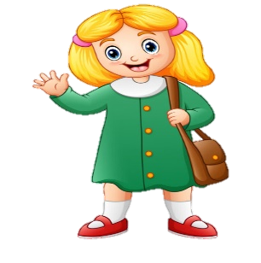
Câu 2: ? gồm 4 chục và 8 đơn vị
A. 48
B. 408
C. 40

Slide 6


Câu 3: 10 chục = ?
A: 10
B: 10 trăm
C: 100

Slide 8

CHỦ ĐỀ 10: CÁC SỐ TRONG PHẠM VI 1000
BÀI 49
Các số tròn trăm, tròn chục (tiết 1)

Slide 9

Thứ tư ngày 2 tháng 3 năm 2022
Toán
Bài 49: Các số tròn trăm, tròn chục (tiết 1)
85%
请替换文字内容

Slide 10

YÊU CẦU CẦN ĐẠT
Nhận biết được cách đọc và viết các số tròn trăm.
Biết được thứ tự các số tròn trăm.

Slide 11

KHÁM PHÁ

Slide 12

CÁC SỐ TRÒN TRĂM
 | Nghìn | Trăm | Chục | Đơn vị | Viết số | Đọc số
 |  | 1 | 0 | 0 | 100 | một trăm
 |  | 2 | 0 | 0 | 200 | hai trăm
 |  | 3 | 0 | 0 | 300 | ba trăm
 |  | 4 | 0 | 0 | 400 | bốn trăm
 |  | 5 | 0 | 0 | 500 | năm trăm

Slide 13

 | Nghìn | Trăm | Chục | Đơn vị | Viết số | Đọc số
 |  | 6 | 0 | 0 | 600 | sáu trăm
 |  | 7 | 0 | 0 | 700 | bảy trăm
 |  | 8 | 0 | 0 | 800 | tám trăm
 |  | 9 | 0 | 0 | 900 | chín trăm
 | 1 | 0 | 0 | 0 | 1000 | một nghìn
Các số 100, 200, 300, …, 900, 1 000 là các số tròn trăm

Slide 14

HOẠT ĐỘNG

Slide 15
1
Nêu các số tròn trăm từ 100 đến 1000.
100
200
300
400
500
600
700
800
900
1000

Slide 16
Thứ tư ngày 2 tháng 3 năm 2022
Toán
Bài 49: Các số tròn trăm, tròn chục (tiết 1)
Bài 1: S44
Các số tròn trăm là:
85%
请替换文字内容

Slide 17

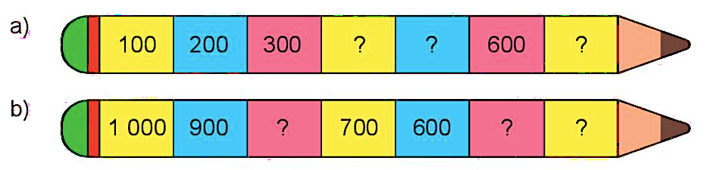
2
Số ?
400
500
700
800
500
400

Slide 18

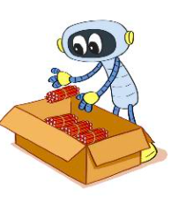


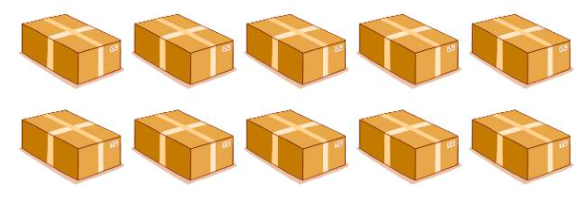
3
Số ?
Rô- bốt xếp 100 cái bút chì vào mỗi thùng. Trong mỗi ngày, Rô- bốt xếp được bao nhiêu cái bút chì?
Thứ hai
?
300
bút chì
Thứ ba
?
bút chì
500
Thứ tư
?
1000
bút chì
Notes:
Liên hệ giáo án:
FB: Hương Thảo
Gmail: tranthao121004@gmail.com

Slide 19
YÊU CẦU CẦN ĐẠT
Nhận biết được cách đọc và viết các số tròn trăm
Biết được thứ tự các số tròn trăm

Slide 20
Vận dụng
Trải nghiệm
Hôm nay con được học bài gì?
- Xem trước bài sau:
Bài 49 – Tiết 2: Các số tròn chục
( trang 45, 46)

Slide 21

CHÀO TẠM BIỆT

